Slide 1
Итоговая презентация
по проекту
“Симуляция работы торгового терминала”

Slide 2
Содержание
Предназначение программного продукта.
Применённые технологии.
Возможности проекта.
Требования.
Надёжность программы.
Пример работы исследователя с программой.
Преимущества программного продукта.
Ссылки на приложения.

Slide 3





Данный программный продукт предназначен для проведения симуляции работы торгового терминала.
Помимо того проект показывает такие умения проектной группы как:
Умение работы с CASE-средствами.
Знание языка программирования Java.
Знание платформы JavaEE.
Умение работать с контейнерами сервлетов (GlassFish, Apache Tomcat).
Умение работать с СУБД (MySQL).
Умение работать с библиотекой для модульного тестирования JUnit.
Умение работы с облачным сервисом (PaaS).
1

Slide 4

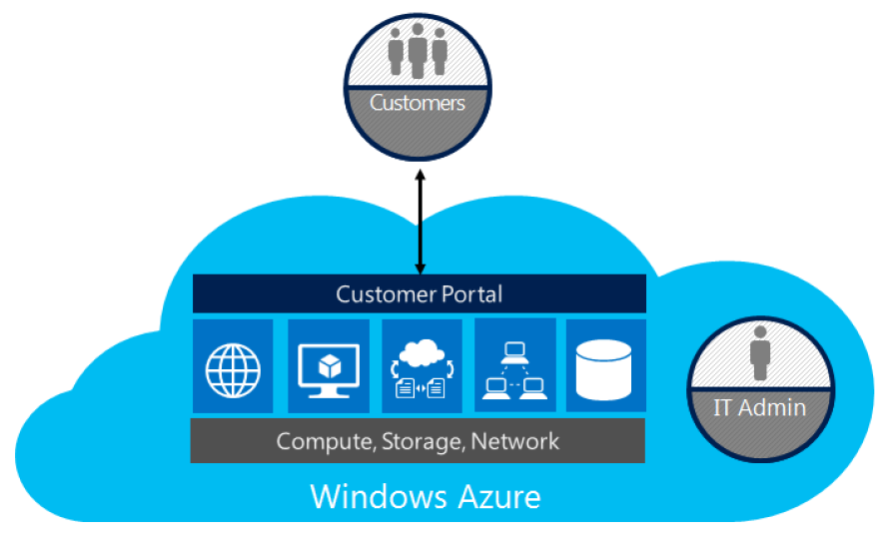
Облачные технологии
Преимущества:
Улучшение доступности.
Масштабируемость.
Оптимизация операционной деятельности.
Увеличение времени безотказной работы.
2

Slide 5
Возможности проекта
Проведение симуляций в облаке.
Одновременный запуск множества симуляций с различными параметрами.
Долговременное хранение отчетов о симуляциях.
Работа с базой данных средствами программного продукта.
Формирование подробных отчетов о проведенных симуляциях.
Формирование списков товаров.
3

Slide 6


Требования
Для работы программы требуется:
Контейнер сервлетов (GlassFish версии 4 или Apache Tomcat версии 7.0.**)
СУБД MySQL версии 5.6
Требования к пользователю:
Браузер с поддержкой HTML5 и CSS3.
Подключение к сети интернет.
4

Slide 7
Надёжность программы
Данный программный продукт был развернут на одном из облачных сервисов, а именно Windows Azure (PaaS, «платформа как услуга»).
После проведения около двухсот симуляций ПО продолжала работу без сбоев, было замечено небольшое уменьшение производительности.
Было выявлено и исправлено несколько ошибок отображения отчетов о симуляциях.
5

Slide 8
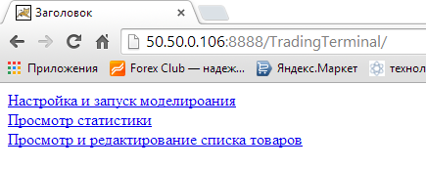
Пример работы исследователя с программой
Внешний вид главной страницы.
6

Slide 9
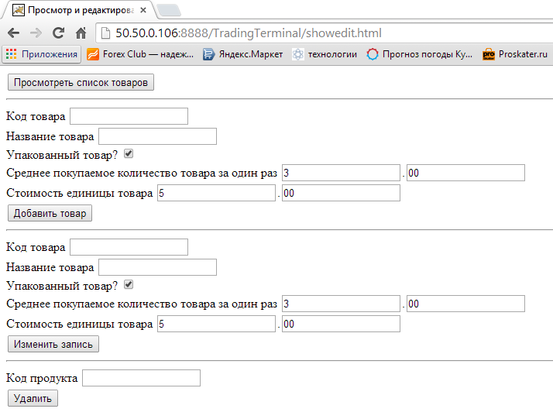
Внешний вид страницы работы со списком товаров
7

Slide 10
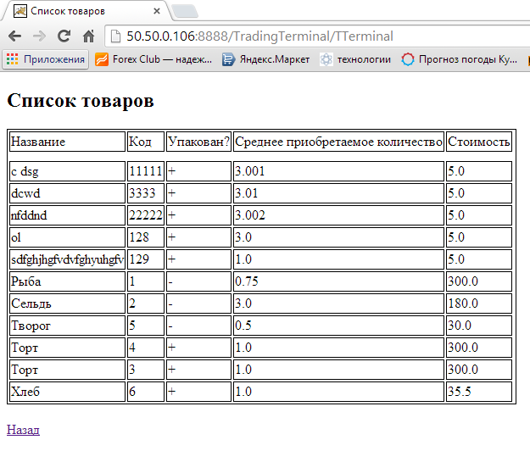
Внешний вид страницы просмотра списка товаров
8

Slide 11
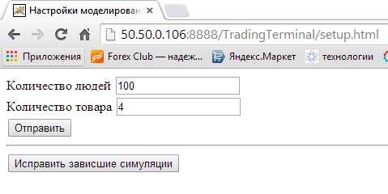
Внешний вид страницы задания параметров симуляции
9

Slide 12
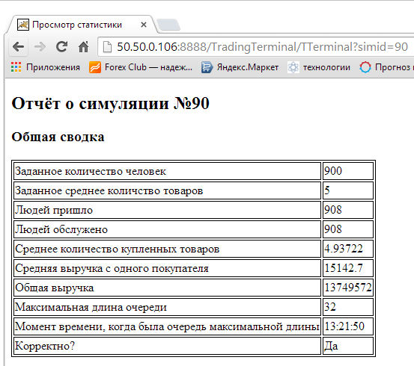
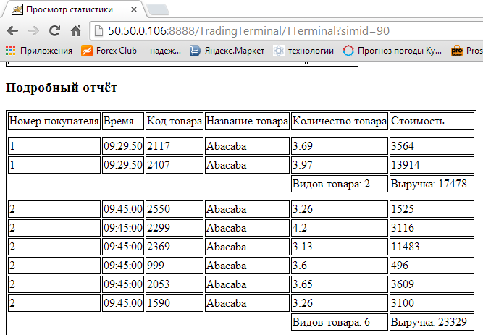
Пример отчета о симуляции
10

Slide 13
Преимущества программного продукта
Параллельная работа нескольких исследователей.
Каждая симуляция уникальна.
Невосприимчивость к некорректным входным данным.
Возможность работы удалённо.
При сбое работы ПО и её перезапуске все списки товаров и отчеты о симуляциях сохраняются.
Облачные вычисления.
11

Slide 14
Ссылки на приложения
Приложение №1: проект программного продукта
Приложение №2: отчет о реализации программного продукта
Приложение №3: отчет об оптимизации и тестировании
Приложение №4: проектная документация
Исходный код программного продукта
http://kramer98489.cloudapp.net/TradingTerminal/
12

Slide 15
Спасибо за внимание
Студенты группы ВТ-Б12
Кругликов А. Д.
Пастушак Р. Л.
Донцов М. А.
Обнинск, 2014 г.
13

